Slide 1
Классный час на тему:
О тебе, Россия!!!

Slide 2
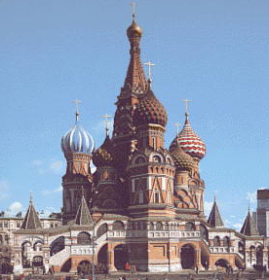
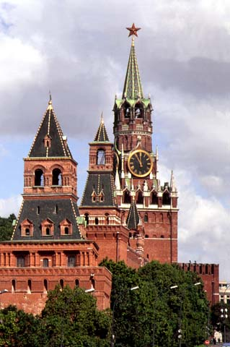
Почему к Москве у нас особое отношение?
Москва – главный город нашей страны.
Москва – столица России

Slide 3

Какие символы государства вы знаете?
«Символ» в переводе означает – знак, пароль, сигнал.

Slide 4
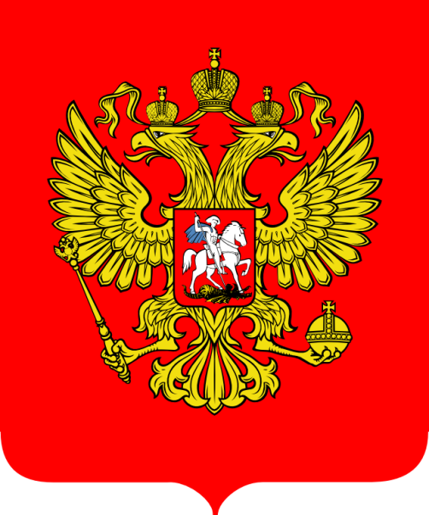
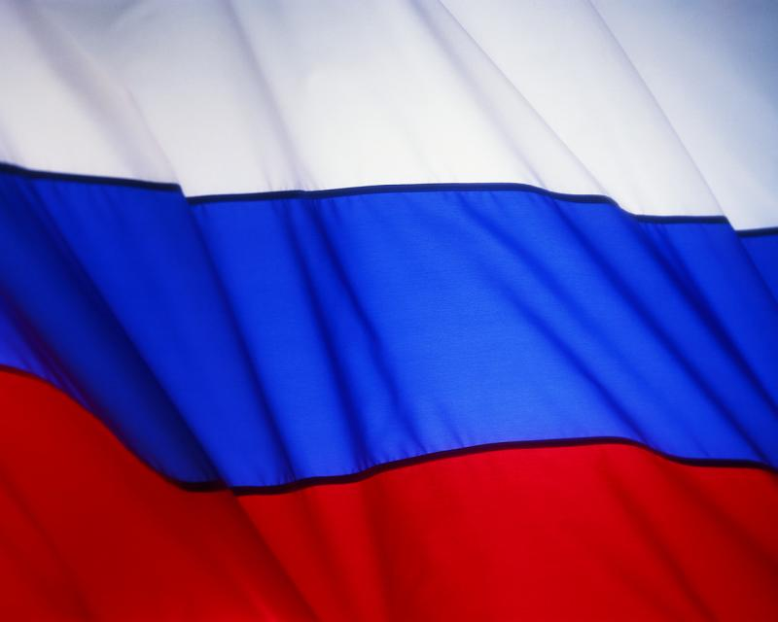
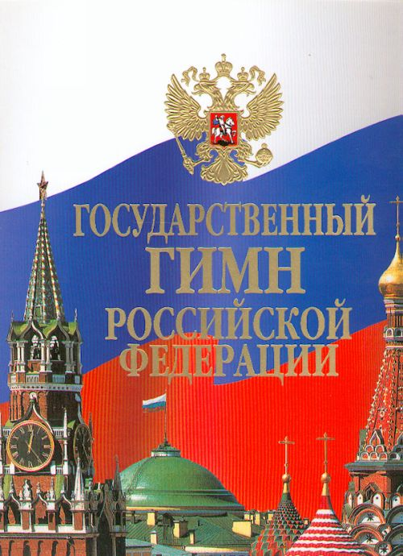
Символы России
Что относится к символам России?

Slide 5
Флаг
Слово «флаг» от греческого
«флего» – сжигать, озарять,
гореть. Наиболее древнее
название «стяг» - сохранилось
и в наше время. Днём рождения
можно считать 20 января 1705 г.
Порядок полос не поменялся с
тех пор. Красный – отвага,
защита веры, героизм, огонь,
смертный бой. Голубой – небо,
верность, духовность. Белый –
мир, чистота, благородство,
невинность.

Slide 6
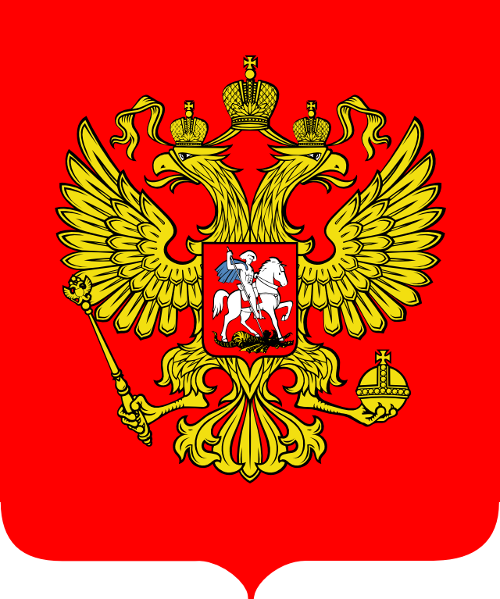
Герб
Герб представляет собой
красный с закруглёнными
Углами, заострённый внизу
Щит с золотым двуглавым
Орлом, поднявшим вверх
распущенные крылья. Он
Увенчан двумя малыми
Коронами и одной большой,
Соединёнными лентой.
В правой лапе орла скипетр
(символ власти), в левой – держава.
На груди орла в красном щите серебряный
всадник, поражающий копьём дракона.

Slide 7
Гимн
Гимн представляет собой
музыкально – поэтическое
Произведение, исполняемое
в торжественных случаях,
Предусмотренных федеральным
Конституционным законом.
Исполнение может быть
оркестровое, хоровое, вокальное,
инструментальное.

Slide 8
Каждый гражданин должен уважать символы своего государства, знать слова гимна своей Родины. Отношение к символам – это отношение и к самому государству. Оскорбление государственных символов - это оскорбление государства, его народа, его истории и культуры. Об этом и записано в Конституции.

Slide 9


Slide 10
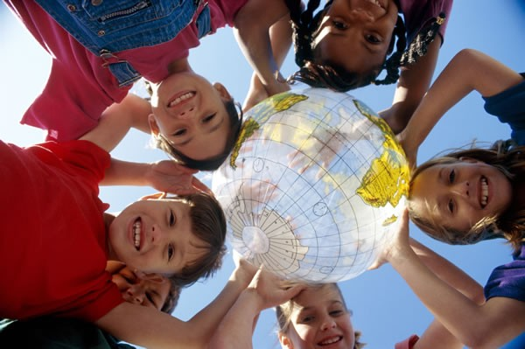
Что такое КОНСТИТУЦИЯ?

Slide 11
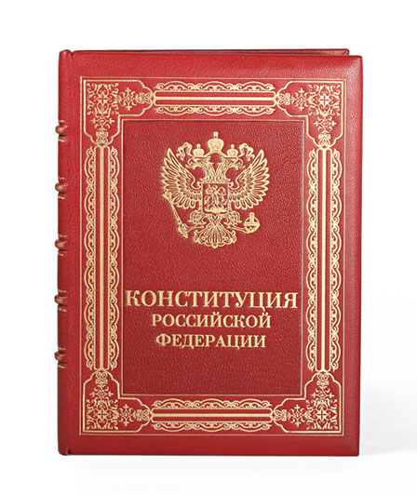
Конституция РФ
Конституция РФ - это основной закон государства, то есть список самых главных правил, которые установили для себя граждане России.
Все другие законы и правила, действующие в нашей стране, даже правила перехода улицы, не должны противоречить главным правилам, записанным в Конституции.
Зачем нам нужны законы?

Slide 12
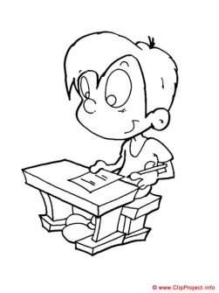
Когда и как была принята Конституция РФ?
Сначала Конституцию придумали и записали учёные, потом граждане государства прочли её и обсудили друг с другом, в газетах, по телевидению. Некоторые правила из Конституции вычеркнули, другие - добавили, третьи - переписали по-другому.
Потом состоялся референдум. Каждый гражданин имел возможность прийти в специальное место и заявить, согласен он с такой Конституцией или не согласен. Оказалось, что большинство граждан согласно.
Так, 12 декабря 1993 года была принята наша Конституция.
Этот день стал всенародным праздником.

Slide 13
Что сказано в нашей Конституции?
В Конституции сказано: человек, его права и свободы являются высшей ценностью.
Это значит, что не человек существует для государства, а государство для человека.
Во-вторых, объявляется, что наше государство считает своей обязанностью защищать не только права своих граждан, но и права любого человека, даже если он не гражданин РФ.
В-третьих, в Конституции перечислены основные права и обязанности человека и гражданина, то есть, сказано, что можно делать человеку и гражданину РФ, а что - нельзя.
В Конституции записано, что все взрослые имеют право выбирать главу государства, обязаны защищать страну, если ей грозит опасность, что Россия — дружная семья равноправных народов.

Slide 14
Как вы думаете, когда у человека появляются права, которые закреплены нашим основным документом Конституцией?
Итак ,когда человек рождается на свет, он уже имеет право на жизнь, на гражданство, образование, медицинское обслуживание, свободу, отдых, труд и т.д.
С 18 лет вы будете обладать всеми правами, прописанными в Конституции .

Slide 15
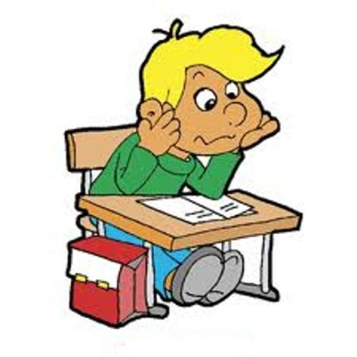
А разве у человека есть только права?
Есть у нас с Вами и обязанности.
Главная наша обязанность соблюдать законы, хорошо учиться, выбрать профессию и стать достойными гражданами своей Родины.

Slide 16

Кто является главой нашего государства?
Президент России – гарант Конституции.
Он следит за выполнением гражданами законов государства.

Slide 17
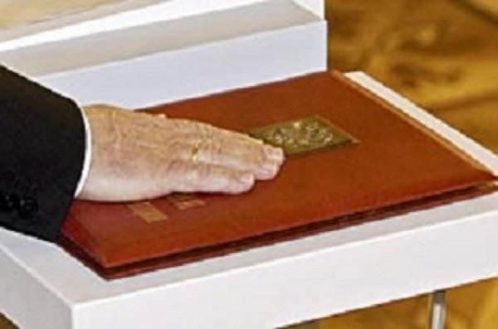
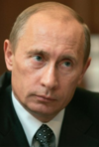
При вступлении в должность Президент Российской Федерации приносит народу следующую присягу:
"Клянусь при осуществлении полномочий Президента Российской Федерации уважать и охранять права и свободы человека и гражданина, соблюдать и защищать Конституцию Российской Федерации, защищать суверенитет и независимость, безопасность и целостность государства, верно служить народу".

Slide 18

12 декабря является государственным праздником нашей страны – красным днем календаря.
12 декабря – праздник наших законов, прав и обязанностей.

Slide 19
Итоговые вопросы:
1.Как называется государство, в котором мы живём?
2.Назвать столицу нашего государства.
3.Назвать символы России.
4.Что означает белый цвет на флаге?
5.Что означает синий цвет на флаге?.
6. Что означает красный цвет на флаге?
7. Что представляет собой герб России?
8. Что представляет собой гимн России?

Slide 20


Slide 21
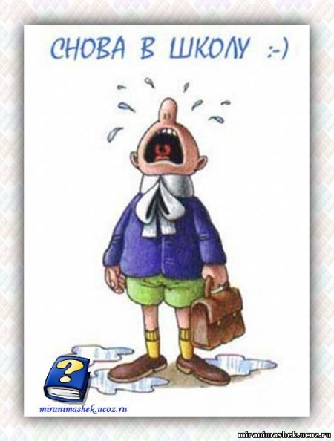

Slide 22
